Slide 1
Gerenciamento de riscos
INE 5419 – Engenharia de Software II
Prof. Raul Sidnei Wazlawick
UFSC-CTC-INE
2012.1

Slide 2
Conteúdo
Plano de Gerência de Riscos
Identificação de Riscos
Riscos Tecnológicos
Riscos Relacionados a Pessoas
Riscos de Projeto
Checklist de Riscos
Análise de Riscos
Planos de Mitigação de Riscos
Plano de Redução de Probabilidade de Risco
Plano de Redução de Impacto de Risco
Plano de Contingência
Monitoramento de Riscos
Controle de Risco
Comunicação de Riscos

Slide 3
Risco
Todo projeto de desenvolvimento de software apresenta um conjunto de incertezas em diferentes graus que podem causar problemas.
Um planejador que não esteja atento aos riscos do projeto não terá planos para tratar situações que podem vir a prejudicar ou até inviabilizar todo um projeto.

Slide 4
Modelo de gerenciamento de riscos (SEI)
Identificação.
Antes que os riscos possam ser tratados, eles precisam ser identificados.
Análise.
Transforma a lista de riscos potenciais em um documento no qual os riscos são priorizados.
Planejamento.
O planejamento frente aos riscos permite ao gerente prevenir problemas.
Rastreamento ou monitoramento.
Consiste em avaliar, ao longo do projeto, as propriedades do risco baseando-se em métricas.
Controle.
Em função de mudanças no status de um risco, planos podem ter que ser executados.
Comunicação.
É um processo fundamental ao longo de todo um projeto de software, especialmente em relação à prevenção e tratamento de riscos.

Slide 5
Plano de Gerência de Riscos
Quais são os riscos identificados.
Uma análise qualitativa ou quantitativa de cada risco, por exemplo, indicando a probabilidade de sua ocorrência e seu provável impacto sobre o projeto, caso ocorra.
Como a probabilidade do risco ocorrer pode ser reduzida.
Como o impacto do risco, caso ocorra, pode ser reduzido.
O que fazer se o risco ocorrer.
Como monitorar os riscos.

Slide 6
Classificação dos riscos em relação ao conhecimento que se tem sobre eles
Riscos conhecidos.
São aqueles já identificados e para os quais a equipe possivelmente está preparada.
Riscos desconhecidos.
São aqueles que, se as medidas de identificação adequadas tivessem sido tomadas poderiam ter sido descobertos, mas não foram.
Riscos impossíveis de prever.
São aqueles que, mesmo com as melhores técnicas de identificação não teriam sido identificados.
tratar
minimizar

Slide 7
Identificação de Riscos
Elementos que compõe um risco:
Uma causa,
na forma de uma condição incerta.
Um problema
que pode ocorrer em função da causa, o qual vai provocar um efeito ou impacto em um ou mais objetivos do projeto ou iteração.

Slide 8
Riscos nas diferentes fases do UP
Concepção:
riscos de requisitos e de negócio.
Elaboração:
riscos de tecnologia e arquitetura de sistema.
Construção:
riscos de programação e teste de sistema.
Transição:
riscos de utilização do sistema no ambiente final.

Slide 9
Técnicas para identificação de riscos
Uso de checklists pré-definidos com possíveis riscos.
Reuniões e brainstormings com gerente e equipe de projeto com experiência em outros projetos.
Análise de cenários e lições aprendidas em projetos anteriores com contexto semelhante.

Slide 10
Fontes de riscos
Tecnologia (hardware e software).
Pessoas (cliente, equipe, mercado, etc.).
Projeto (atrasos, custos exagerados, etc.).

Slide 11
Riscos tecnológicos
Estão relacionados a todas as incertezas referentes a como a equipe será capaz de lidar com a tecnologia necessária para realizar o projeto.
Quanto menos experiência nessas tecnologias, maiores serão os riscos.
Projetos que envolvam diferentes sistemas de software e hardware também frequentemente enfrentarão problemas de compatibilidade.
Outro ponto que pode oferecer risco tecnológico a um projeto é a questão da obsolescência.
Quão rápido as tecnologias usadas ou produzidas serão suplantadas por outras mais eficientes?

Slide 12
Riscos de pessoas
Riscos de pessoal.
Perder uma pessoa da equipe de forma permanente ou temporária pode ter um impacto grande na medida em que essa pessoa for insubstituível.
Riscos de cliente.
Até que ponto o cliente se manterá interessado no projeto?
O cliente estará disponível para esclarecer requisitos e realizar testes?
Riscos de negócio.
A empresa poderá não ter a habilidade necessária para vender o produto, ou ainda, ter essa habilidade, mas o produto não ter efetivamente apelo comercial.
Riscos legais.
Existem problemas ou possibilidade de litígio?
Uso de material protegido por direitos autorais?
Necessidade de celebração de contrato com terceiros?
Normas e leis específicas em outros estados ou países?

Slide 13
Riscos de projeto
Riscos de requisitos.
A equipe, por ser inexperiente, pode não ter sido capaz de identificar corretamente os requisitos do projeto, o que causará problemas no decorrer do mesmo.
Requisitos poderão ser insuficientes, excessivos ou incorretos.
Requisitos podem ser naturalmente instáveis devido a características do próprio projeto.
Riscos de processo.
O modelo de processo escolhido é adequado às características do projeto?
A equipe tem experiência com o processo?
O gerente tem experiência em projetos anteriores?
Riscos de orçamento.
A verba necessária para o projeto está garantida até que ponto?
Os custos foram corretamente previstos em projetos passados?
Riscos de cronograma.
É possível que prazos sejam alterados?
É possível que a ordem em que as funcionalidades são entregues possa mudar?
O planejador também deve saber em que grau a equipe mostrou-se capaz de ater-se ao cronograma em projetos passados.

Slide 14
Checklist de Riscos (SEI)
São definidas três grandes classes de risco:
Engenharia do produto.
Ambiente de desenvolvimento
Restrições externas.

Slide 15
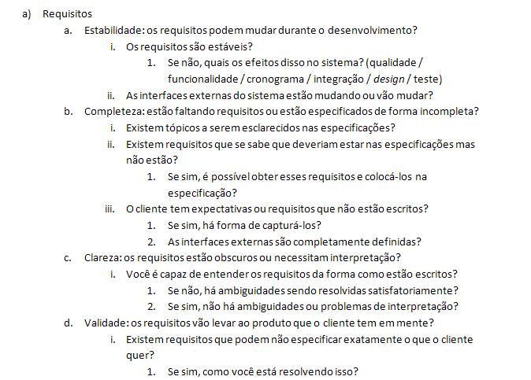
Exemplo (da engenharia do produto)

Slide 16
Análise de Riscos
Uma vez identificados riscos potenciais a análise dos riscos vai determinar quais são verdadeiramente relevantes para que se deva gastar tempo e dinheiro com sua prevenção.
Via de regra a análise de riscos vai tentar determinar a probabilidade de ocorrência e o impacto de cada risco potencial.

Slide 17
Propriedades dos riscos
Probabilidade.
É a chance de que o risco realmente se torne um problema.
Impacto.
É a medida do prejuízo que um risco pode trazer ao projeto.
Proximidade.
Alguns riscos podem ser de alta probabilidade, mas baixa proximidade, ou seja, podem ocorrer só um futuro distante.
Acoplagem.
Define o quanto um risco pode afetar outros riscos.

Slide 18
Importância ou Exposição de um risco
O produto da probabilidade pelo impacto consiste na importância do risco (ou exposição).
Assim, riscos de maior importância (alta probabilidade e alto impacto) precisarão ter uma abordagem detalhada no projeto para que sejam tratados.
Já os riscos de baixa importância não necessitam tanto investimento.
Eventualmente, será suficiente apenas manter o gerente ciente de sua existência para tomar providências, caso a importância do risco se altere.

Slide 19
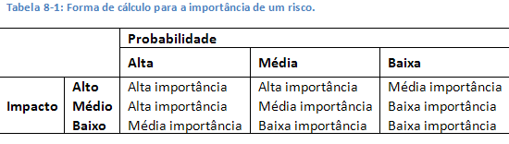
Forma de cálculo da importância de um risco

Slide 20
Planos de Mitigação de Riscos
Planos de mitigação de riscos são executados antes que o risco ocorra.
Para os riscos de alta importância, os planos de mitigação são definidos ainda na fase de planejamento do projeto.
Para riscos de média importância, os planos são definidos e guardados para serem aplicados caso a importância do risco aumente ao longo do projeto.
Há dois tipos de planos de mitigação:
plano de redução de probabilidade e
plano de redução de impacto.

Slide 21
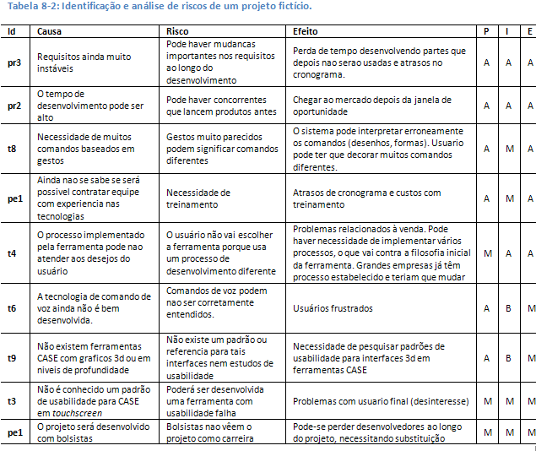
EXEMPLO (continua)

Slide 22
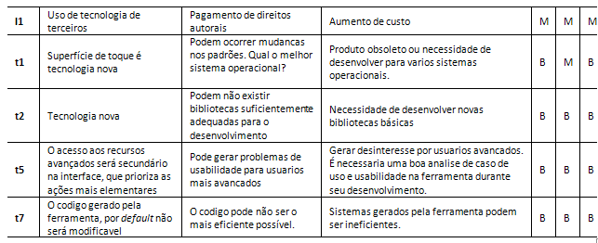
Exemplo (continuação)

Slide 23
Plano de Redução de Probabilidade de Risco
O plano de redução de probabilidade consiste nas ações identificadas como necessárias para diminuir a probabilidade de que um risco ocorra.
Este tipo de plano deve agir nas causas do risco, ou seja, na segunda coluna da Tabela.

Slide 24
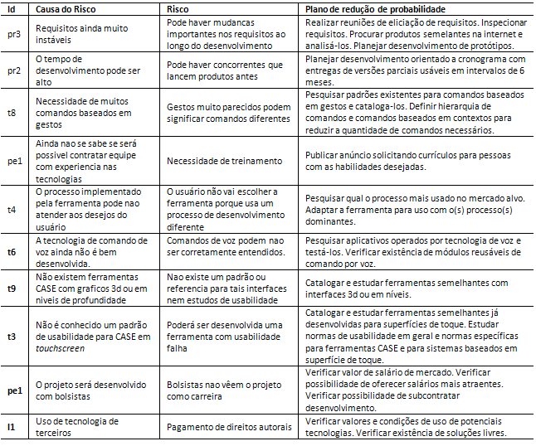

Slide 25
Plano de Redução de Impacto de Risco
O plano de redução de impacto do risco é definido e aplicado de forma semelhante ao plano de redução de probabilidade, exceto pelo fato de que neste caso, as ações devem procurar diminuir o impacto do risco.
Assim, estes planos vão procurar diminuir os efeitos do risco, e não suas causas.

Slide 26
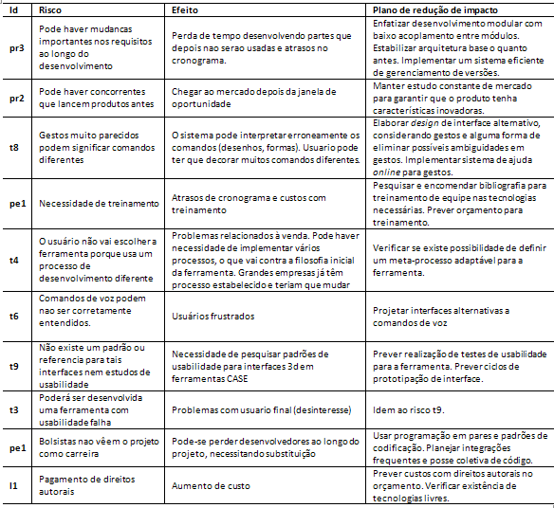

Slide 27
Plano de Contingência
O plano de contingência ou plano de resposta ao risco consiste em um conjunto de ações a serem efetuadas caso o risco efetivamente ocorra.

Slide 28
Tipos de resposta ao risco
Eliminação.
Procura-se eliminar o problema e o risco alterando, por exemplo, o escopo do projeto, renegociando contratos, reestruturando a equipe, repensando tecnologias, etc.
Transferência.
Procura-se transferir o problema e o risco a outra parte, por exemplo, subcontratando outra empresa para desenvolver a parte do sistema que apresenta o risco.
Isso pode ser feito tanto como ação de resposta ao risco como também como ação de mitigação, ou seja, prevenção.
Aceitação.
Simplesmente aceita-se as perdas ocasionadas pelo problema e segue-se em frente, se possível.
O impacto do risco é que vai determinar a gravidade das consequências, que poderão ir desde um leve inconveniente até o cancelamento do projeto.

Slide 29
Monitoramento de Riscos
Para monitorar riscos adequadamente é necessário que estes estejam documentados, seja em um sistema eletrônico de controle de riscos, seja em documentos eletrônicos, ou mesmo em papel.
A primeira opção é recomendada quase sempre porque o monitoramento do risco implica em várias pessoas poderem analisar e modificar o status de um risco ao longo do tempo.
Então, um sistema de controle de risco automático, que inclusive gere alarmes para responsáveis pela gerência ou execução de planos, é uma boa escolha.

Slide 30
Documento (sistema) de monitoramento de risco
ID
Descrição
Probabilidade
Impacto
Importância
Primeiro indicador
Planos de mitigação e contingência
Responsável
Prazo
Status
atual
potencial
em tratamento
resolvido

Slide 31
Controle de Risco
O controle de risco é o processo de observação e gerência que visa acompanhar o estado dos riscos de forma a evitar que se tornem problemas ou que seu prejuízo seja minimizado.
O controle do risco implica na execução prévia dos planos de mitigação de risco.
Infelizmente, a estimação de esforço no caso de atividades relacionadas a riscos ainda não é tão previsível quanto o esforço de desenvolvimento, pois essas ações podem variar de dar um telefonema até realizar um projeto completo com cronograma, recursos e pessoal próprio.

Slide 32
Esforço para controle de risco
Assim, para estimar esforço para controle de risco sugere-se aplicar a Lei de Parkinson ou Síndrome do Estudante (procrastinação), que diz, entre outras coisas, que uma tarefa se expande até preencher todo o tempo livre.
Então, a sugestão para alocação de prazos para tratamento de riscos é que se use de uma análise subjetiva, como é feito com pontos de história, por exemplo, e que se avalie ao final do prazo estabelecido quais foram os efeitos das atividades de mitigação em relação ao risco.
Se o risco tratado teve sua importância baixada, então as atividades de mitigação cumpriram seu objetivo e, por ora, nada mais precisa ser feito.
Caso a importância do risco continue sendo alta, um novo plano deve ser feito e executado em relação ao risco, ou um novo prazo estabelecido para continuar o mesmo plano.

Slide 33
A execução de planos grandiosos pode até fazer com que a probabilidade de um risco se tornar problema chegue bem próxima a zero.
Porém, neste caso, o projeto poderá ficar tão caro que talvez não valha mais a pena executá-lo.
Assim, o controle do risco deve ser mensurado sempre por uma análise de custo e benefício.

Slide 34
Comunicação de Riscos
A comunicação na área de gerenciamento de riscos é fundamental, inicialmente nas atividades de identificação.
Usualmente o pessoal técnico já tem consciência dos riscos que um projeto vai enfrentar, mas se não forem incentivados a comunicar essa informação, não o farão.
Assim, uma reunião de planejamento inicial com toda a equipe é fundamental para que riscos sejam levantados e avaliados pela equipe como um todo.

Slide 35
Poucas crises, estatisticamente, ocorrem de surpresa.
Normalmente os problemas vão crescendo lentamente até que se transformem em uma crise.
Isso não é diferente em projetos de software.
O que vai fazer a diferença entre uma crise que cresce nas sombras até atingir um tamanho que coloque o projeto a perder e um problema que pode ser mitigado em seu início, é a capacidade da equipe de perceber e comunicar justamente esse início.

Slide 36
Problemas de comunicação que podem levar a crises
Declaração inadequada.
Opção discutível.
Boatos.
Vazamento de informação.
Política interna.
Falta de integração.
Atendimento frágil.
Questões pendentes.
Falta de recursos.
Briefing obscuro.
Dados conflitantes.
Postergar decisões.
Funcionários insatisfeitos.
Falta de orientação interna.

Slide 37
Um dos fatores em comunicação de risco que deve estar sob atenção do gerente é que diferentes interessados terão diferentes percepções sobre o risco.
É atribuída a Einstein a frase “o maior problema da comunicação é a ilusão de que ela ocorreu”.
Assim, não basta apresentar a lista de riscos aos interessados e esperar que todos entendam o que devem fazer.
É necessário, em muitos casos, enfatizar as perdas que podem ocorrer caso o risco não seja adequadamente prevenido.
Os desenvolvedores estarão mais interessados nos riscos técnicos que podem dificultar seu trabalho, causando frustração.
Os clientes estarão mais interessados nos riscos que poderão atrasar o cronograma ou afetar os custos do projeto.
Os usuários estarão interessados em riscos que envolvem a qualidade do sistema.
Assim, comunicar os riscos corretamente às partes interessadas é também um processo que deve ser cuidadosamente pensado e executado pelo gerente de projeto.

